Slide 1

ScontrApp
L’applicazione che salva i vostri scontrini
Developed by Brainstorm

Slide 2
Grazie a
ScontrApp
non avrete più paura di smarrire gli scontrini.
Se un giorno vi capitasse di perdere lo scontrino della garanzia dell’elettrodomestico che si è guastato, vi toccherebbe pagare l’intera cifra della riparazione.

Slide 3

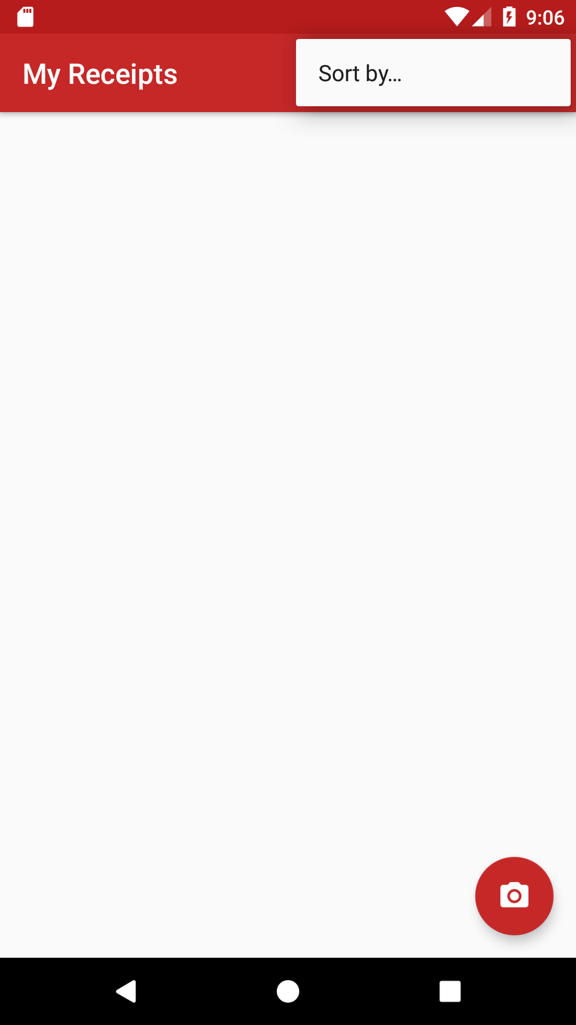
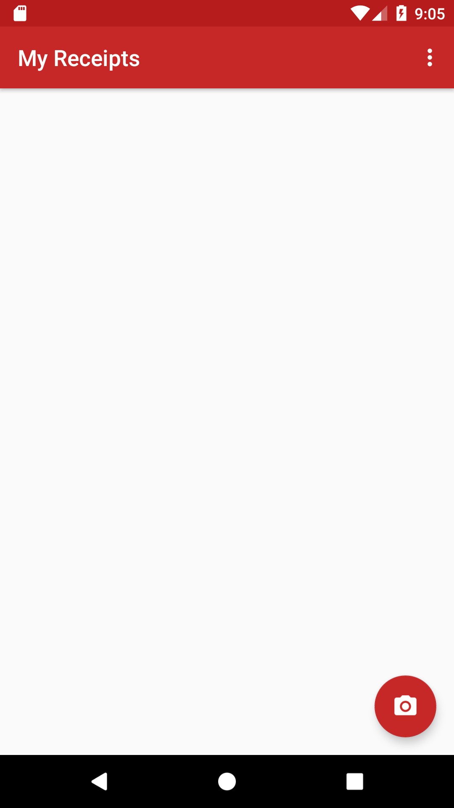

Slide 4
Scatta
Inquadra lo scontrino che vuoi conservare e con un solo tap ScontrApp memorizzerà il documento.
Memorizza ed ordina
ScontrApp penserà tutto lei riguardo la memorizzazione dei documenti nella memoria.
ScontrApp memorizzerà l’ordinamento degli scontrini come avevi scelto durante l’ultimo utilizzo anche se viene chiusa.

Slide 5
Scarica ScontrApp
L’applicazione che si prende cura dei vostri scontrini

